Slide 1
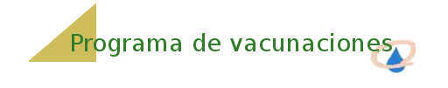


VACUNACIÓN ANTIGRIPAL Y ANTINEUMOCÓCICA
TEMPORADA 2021-2022
Octubre 2021
Notes:
1

Slide 2

VACUNACIÓN FRENTE A LA GRIPE

Slide 3
Introducción
Campaña de vacunación frente a la gripe
Actividades conjuntas entre la Dirección General de Salud Pública y Adicciones de la Consejería de Salud y el Servicio Murciano de Salud
Conseguir unas coberturas adecuadas en la población con riesgo de padecer complicaciones relacionadas con la gripe, puede reducir la morbimortalidad y los costes socio-económicos asociados al padecimiento de esta enfermedad.

Slide 4
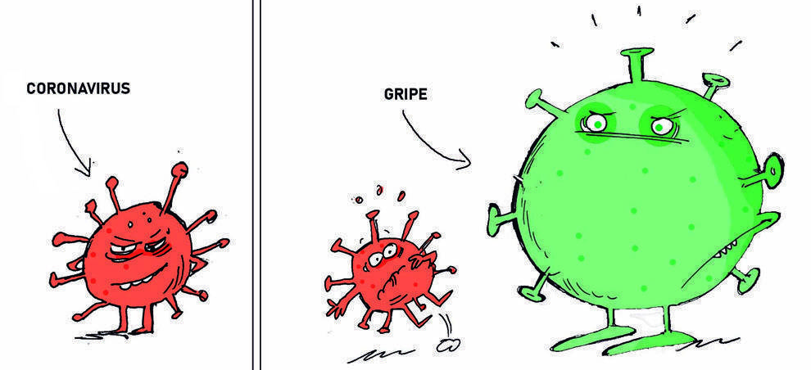
Introducción
Una gran parte de los pacientes con COVID-19 pertenecen a grupos de riesgo en los que está indicada la vacunación antigripal, habiéndose evidenciado además que la mortalidad de los pacientes con COVID-19 se duplica cuando también están infectados por el virus de la gripe

Slide 5
Objetivos
Obtener una cobertura en la población de 65 o más años de edad de al menos el 75%.
Obtener una cobertura en la población de 60 a 64 años de edad de al menos el 40%.
Obtener una cobertura en la población de 65 o más años de edad de residencias de personas mayores de al menos el 75%.
Obtener una cobertura en la población de 60 a 64 años de edad de residencias de personas mayores de al menos el 50%.
Obtener una cobertura en embarazadas de al menos el 60%.
Obtener una cobertura en personal sanitario y sociosanitario de al menos el 75%.
Conseguir que al menos un 90% de las dosis distribuidas sean declaradas como administradas.

Slide 6

Disponibilidad de vacunas
Adquiridas por la Comunidad Autónoma:
200.000 dosis de vacuna tetravalente de cultivo celular. (Flucelvax Tetra®).
150.000 dosis de vacuna trivalente adyuvadas con MF59. (Chiromas®).
6.000 dosis de vacuna de alta carga (Efluelda®).
2.000 dosis de vacuna inactivada (Influvac Tetra®).
Total de dosis disponibles: 358.000

Slide 7
Población diana
Se proporcionará un código de registro para cada grupo.
Personas con alto riesgo de complicaciones relacionadas con la gripe:
Personas de 60 años o más (código: A).
Personas de cualquier edad (≥6 meses) institucionalizadas de manera prolongada (código: B).
Personas 6 meses- 59 años con patología crónica (código: B).

Slide 8
Población diana
Personas 6 meses- 59 años con patología crónica con patología crónica (I):
  Enfermedades crónicas del sistema cardiovascular (excluyendo HTA).
  Enfermedad respiratoria crónica, incluida asma, displasia broncopulmonar y fibrosis quística
  Enfermedades neurológicas
  Enfermedades neuromusculares graves u otros trastornos que dificulten la movilización de secreciones respiratorias o aumenten el riesgo de aspiración
  Enfermedades metabólicas crónicas (incluyendo Diabetes Mellitus)
  Personas con obesidad mórbida con índice de masa corporal ≥40 en adultos, ≥35 en adolescentes o ≥3 DS en la infancia
  Enfermedad renal crónica y síndrome nefrótico
  Enfermedad hepática crónica, incluyendo alcoholismo crónico
  Asplenia o disfunción esplénica grave

Slide 9
Población diana
Personas 6 meses- 59 años con patología crónica con patología crónica (II):
  Hemoglobinopatías y anemias
  Trastornos de la coagulación, hemofilia y trastornos hemorrágicos crónicos, así como receptores de hemoderivados y transfusiones múltiples
  Cáncer y hemopatías malignas
  Inmunosupresión tanto las primarias como las causadas por VIH o por fármacos (incluyendo tratamiento con eculizumab), receptores de trasplantes y déficit del complemento
  Enfermedad celiaca
  Pacientes portadores de implantes cocleares o en espera del mismo
  Fístula de líquido cefalorraquídeo
  Enfermedad inflamatoria crónica
  y trastornos o enfermedades que conllevan disfunción cognitiva (síndrome de Down, parálisis cerebral, demencias y otras).

Slide 10
Población diana
Personas con alto riesgo de complicaciones relacionadas con la gripe:
Niños y adolescentes (de 6 meses a 18 años) en tratamiento prolongado con aspirina por la posibilidad de desarrollar un Síndrome de Reye tras la gripe (Código: B)
Mujeres embarazadas en cualquier trimestre de gestación y durante el puerperio (hasta los 6 meses tras el parto y que no se hayan vacunado durante el embarazo) (Código: E).
Menores con edades comprendidas entre los 6 meses y los 2 años de edad nacidos antes de las 32ª semanas de gestación (prematuridad) (Código: B).
Viajeros (mayores de 60 años o con trastornos crónicos) a áreas donde hay actividad gripal (hemisferio sur desde abril hasta septiembre, o al trópico en cualquier momento del año) que no hayan recibido la vacuna durante la temporada 2021-22 (Código: A/B).

Slide 11
Población diana
Personas que pueden transmitir la enfermedad a personas con alto riesgo de complicaciones:
Trabajadores de cualquier centro sanitario, tanto de atención primaria como especializada pública o privada, así como personal de oficinas de farmacia (Código: C)
Personal empleado en instituciones geriátricas y centros de atención a enfermos crónicos y guarderías, especialmente los que tengan contacto continuo con personas vulnerables. Estudiantes en prácticas en centros sanitarios y socio-sanitarios (Código: D)
Personas que proporcionan cuidados domiciliarios a pacientes de alto riesgo (Código: D)
Personas que conviven en el hogar (incluidos los menores a partir de los 6 meses de edad), con otras pertenecientes a grupos de alto riesgo de padecer complicaciones relacionadas con la gripe (Código: D)

Slide 12
Población diana
Trabajadores de servicios públicos esenciales de la comunidad o de alta disrupción social: (código: F)
Fuerzas y cuerpos de seguridad del estado
Bomberos
Policías
Servicios de protección civil
Trabajadores de instituciones penitenciarias
Trabajadores de otros centros de internamiento por resolución judicial
Docentes

Slide 13
Población diana
Trabajadores expuestos directamente a aves o a cerdos en granjas o explotaciones avícolas o porcinas y también a aves silvestres: (código: G)
La finalidad es reducir la oportunidad de una infección concomitante de virus humano y aviar o porcina
Personas sin ningún factor o condición de riesgo: (código: H)
Hay que evitar, en la medida de lo posible, vacunar a este colectivo hasta que los demás estén cubiertos para evitar desigualdades y problemas en la vacunación de aquellas personas con factores o en condiciones de riesgo.

Slide 14
Población diana
Captación de la población perteneciente a estos grupos se realizará a través de:
Atención Primaria.
Consulta especializada.
Servicios de Prevención de Riesgos Laborales y Servicios de Medicina Preventiva.
Residencias de la Tercera Edad.
Hogares de pensionistas y Clubes de la Tercera Edad.
Asociaciones y organizaciones de enfermos crónicos.
Portal Murcia Salud

Slide 15
Población diana
Al vacunar a los mayores de 60 años, se debe revisar:
Registro previo de la vacuna antineumocócica polisacárida de 23 serotipos:
  En el caso de no haber recibido esa vacuna con anterioridad, se debe vacunar con una dosis.
  Si tiene 65 años y tiene una dosis previa se administrará una dosis única de recuerdo, siempre 5 años después de la anterior.
Revisar la vacunación frente a Tétanos y Difteria de adultos: si fuera necesario, pueden ponerse las dos vacunas simultáneamente en sitios de inoculación diferentes.

Slide 16
Registro de las dosis en OMI-AP
Todas las vacunas administradas deben registrarse:
OMI-AP
Tenemos un registro en formato Excel por si alguien quiere utilizarlo, solo tiene que pedírnoslo.
PRODUCTO | LABORATORIO | CÓDIGO | CODIFICACIÓN
Influvac-Tetra® | MYLAN (MYL) | 59 | 59-B, 59-D, 59-H
Vaxigrip-Tetra® | SANOFI (SAN) | 59 | 59-B, 59-D, 59-H
Chiromas® | SEQIRUS (SEQ) | 36 | 36-A
Flucelvax-Tetra® | SEQIRUS (SEQ) | 75 | 75-A, 75-B, 75-C, etc.
Efluelda® | SANOFI (SAN) | 76 | 76-A
Por favor, no hace falta inventarse el nombre del laboratorio.
Solo hace falta poner SEQ, MYL o SAN

Slide 17
Datos técnicos de las vacunas
Composición de la vacuna antigripal recomendada para la temporada 2021-2022:
Las producidas a partir de huevos:
- cepa similar a A/Victoria/2570/2019 (H1N1)pdm09
- cepa similar A/Cambodia /e0826360/2020 (H3N2)
- cepa análoga a B/Washington/02/2019 (linaje B/Victoria).
- cepa análoga a B/Phuket/3073/2013 (linaje B/Yamagata/16/88).
Las producidas a partir de cultivos celulares:
- cepa análoga a A/Wisconsin/588/2019 (H1N1)pdm09
- cepa análoga a A/Cambodia/e0826360/2020 (H3N2)
- cepa análoga a B/Washington/02/2019 (linaje B/Victoria).
- cepa análoga a B/Phuket/3073/2013 (linaje B/Yamagata/16/88).

Slide 18
Datos técnicos de las vacunas
Formas de administración de la vacuna según la edad
GRUPO EDAD | VACUNA | PRODUCTO | DOSIS* | Nº DOSIS | VÍA
6-23 meses | Vacuna tetravalente producida en huevo | Influvac Tetra® | 0,50 ml. | 1 ó 2** | I.M.
2-9 años | Vacuna tetravalente de cultivo celular | Flucelvax Tetra® | 0,50 ml. | 1 ó 2** | I.M.
>9 años | Vacuna tetravalente de cultivo celular | Flucelvax Tetra® | 0,50 ml. | 1 | I.M.
≥ 65 años | Vacuna trivalente adyuvada | Chiromas® | 0,50 ml. | 1 | I.M.
≥ 65 años en instituciones sociosanitarias | Vacuna tetravalente de virus de la gripe fraccionados inactivados de alta carga | Efluelda® | 0,70 ml. | 1 | I.M.
*Dosis referida a vacunas que contienen 15 microgramos de cada componente antigénico
**Los de 6 meses a 8 años precisan una única dosis de vacuna si han recibido previamente al menos dos dosis de vacuna tri o cuadrivalente en temporadas anteriores

Slide 19
Datos técnicos de las vacunas
Las personas en tratamiento con anticoagulantes
Si pertenecen a algún grupo de riesgo, se deben vacunar aquellos con tratamiento anticoagulante controlado cuyo INR esté por debajo del límite superior del rango terapéutico pueden recibir vacunación intramuscular con Chiromas®, se debe usar una aguja de calibre 23 G o más fina, seguido de una presión firme en el lugar de la inyección (sin frotar) durante al menos 2 minutos.
En individuos con trastornos de la coagulación se vacunará mediante el mismo procedimiento previa valoración del posible riesgo por su médico y poco después de recibir el tratamiento de su coagulopatía (hemofílicos).
Disponible en: https://assets.publishing.service.gov.uk/government/uploads/system/uploads/attachment_data/file/733840/Influenza_green_book_chapter19.pdf

Slide 20
Datos técnicos de las vacunas
Vacuna antigripal, embarazo y puerperio
Las mujeres embarazadas, incluso sin otros factores de riesgo, que padezcan la gripe durante la gestación, especialmente a partir del segundo trimestre, o durante el postparto inmediato, pueden tener un riesgo aumentado de padecer complicaciones.
Además, la vacunación de la madre protege al niño durante sus primeros meses de vida, periodo en el que se producen entre el 80-85% de las muertes pediátricas por gripe.
El óptimo resultado que logra la vacunación de la embarazada, protegiendo a la mujer, al futuro bebé durante los seis primeros meses de vida hace que la vacunación de la embarazada sea de la máxima importancia. La vacuna es segura en cualquier momento de la gestación.
La vacunación también se recomienda en mujeres durante los 6 meses tras el parto que no hayan sido vacunadas durante el embarazo. Es segura durante la lactancia.
WHO. Vaccines against influenza WHO position paper – November 2012. Wkly Epidemiol Rec 2012; 87: 461-76. Disponible en: http://www.who.int/wer/2012/wer8747.pdf?ua=1
WHO. Global Advisory Committee on Vaccine Safety, June 2012. Wkly Epidemiol Rec 2012; 87: 281-8. Disponible en: http://www.who.int/wer/2012/wer8730.pdf?ua=1

Slide 21
Datos técnicos de las vacunas
Contraindicaciones y precauciones
Actualmente la alergia al huevo no se considera una contraindicación para la vacuna contra la gripe.
Las personas con historia de alergia después de la exposición al huevo pueden recibir vacunas frente a la gripe sin precauciones especiales, tanto las vacunas inactivadas como atenuadas. (supervisión durante 30 minutos tras la administración)
Una reacción alérgica grave a una dosis previa de vacuna de gripe o a cualquiera de sus componentes excepto huevo.
Sólo la alergia grave (anafilaxia) a los antibióticos incluidos en la vacuna contraindica la vacunación (neomicina y kanamicina), no así la alergia ante la administración tópica de los mismos.
Personas con enfermedad febril (podrán vacunarse cuando hayan remitido los síntomas).

Slide 22
Datos técnicos de las vacunas
Contraindicaciones y precauciones
Personas que no sean de alto riesgo y que hayan padecido Síndrome de Guillain-Barre (SGB) en las 6 semanas posteriores a una dosis previa de vacuna antigripal. Sin embargo, para la mayoría de las personas con antecedentes de SGB que tienen alto riesgo de complicaciones gripales graves, muchos expertos creen que los beneficios de la vacunación gripal justifican su uso ya que el padecimiento de gripe implica un mayor riesgo de presentar recaídas respecto al SGB que la vacunación.
El uso de un antivírico es una opción para combatir la gripe para las personas de alto riesgo que tengan contraindicada la vacunación. De forma complementaria se puede vacunar a aquellas personas de su entorno más cercano.

Slide 23
Datos técnicos de las vacunas
Efectos adversos
Son poco frecuentes. Cuando aparecen suelen ser locales y autolimitados (fiebre, malestar y mialgias, que duran 1 o 2 días). Aparecen mayoritariamente en aquellas personas no vacunadas con anterioridad.
En niños debe emplearse, en caso de presentar fiebre, paracetamol y nunca ácido acetil salicílico.
En adultos, la administración profiláctica de paracetamol puede disminuir la frecuencia de algunos efectos adversos.
La vacuna de la gripe es una vacuna inactivada y no puede causar la enfermedad ya que se prepara a partir de virus inactivados (no infecciosos) o de antígenos del propio virus.
Conservación: no debe congelarse. Entre 2ºC - 8ºC.

Slide 24
Vacunación frente a gripe
y COVID-19
Vacunación frente a la gripe de personas que han tenido infección por COVID-19 y de sus contactos estrechos
No se conocen contraindicaciones médicas para vacunar a personas que han superado la COVID-19
No sería necesario esperar un tiempo específico tras la enfermedad.
La mortalidad de los pacientes con COVID-19 se duplica cuando también están infectados por el virus de la gripe.
Se recomienda posponer la vacunación hasta finalizar los días de aislamiento recomendados.
De igual manera, los contactos estrechos de un caso confirmado que pertenezcan a los grupos en los que se recomienda la vacunación frente a la gripe podrán vacunarse una vez superado el periodo de cuarentena sin haber desarrollado síntomas.
Iacobucci, G. Covid-19: Risk of death more than doubled in people who also had flu, English data show. BMJ 2020;370:m3720

Slide 25
Vacunación frente a gripe
y COVID-19
Vacunación frente a la gripe de personas hospitalizadas por COVID-19
A. Administración de la vacuna durante el ingreso
Los pacientes ingresados con COVID-19 pueden recibir tratamiento con corticoides a dosis elevadas y otros fármacos inmunosupresores, como tocilizumab o anakinra. La inmunosupresión en sí misma no es una contraindicación para vacunar frente a la gripe, de hecho, se considera una indicación de la vacuna antigripal inactivada, aunque la respuesta a la misma pueda estar comprometida. Por este motivo, a pesar de la contraindicación general de vacunación de personas que padecen una enfermedad leve o moderada, se propone valorar el balance beneficio/riesgo de la vacunación frente a gripe en ingresos de larga duración por COVID-19 cuando la condición clínica lo permita.
B. Administración de la vacuna después de la hospitalización
Los pacientes que han recibido el alta hospitalaria tras un ingreso por COVID-19 y que tienen un alto riesgo de complicaciones por gripe podrán recibir la vacunación antigripal una vez que haya comenzado la campaña de vacunación.

Slide 26
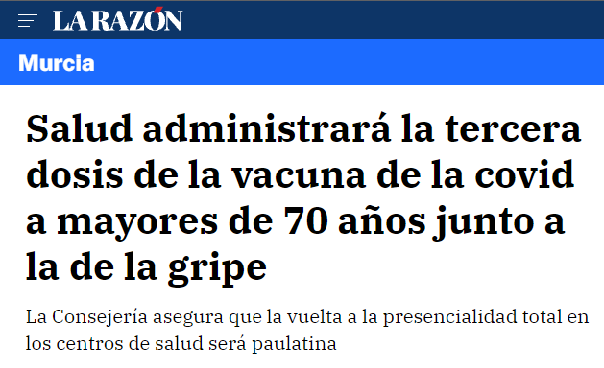
Vacunación frente a gripe
y COVID-19
Administración conjunta mayores de 70 años:
Como novedad para esta campaña 2021-2022 y teniendo en cuenta la tercera dosis de COVID-19 en los mayores de 70 años, es una oportunidad para captar a este grupo de población pudiendo citar y administrar la vacuna antigripal conjuntamente.
El paciente pedirá mediante cita web, la administración de una de las dos vacunas o de ambas, aprovechando la visita a su Centro de Salud para la administración.

Slide 27
Evaluación 2020-2021
370.440 dosis, siendo 130.340 dosis más que la temporada previa.
Administradas: 313.900 dosis (97.4%)
60 años o más: 57,4%
60- 64 años: 49,2%
65 años o más: 66%.
Los datos son superiores a los de la temporada previa y el objetivo de vacunar al 75% para la población de más de 65 años de edad sigue sin alcanzarse. Sin embargo, el objetivo del 50% en personas de 60-64 años de edad ha estado muy cerca de alcanzarse.
Embarazadas: 43,8%, no alcanzando este año el objetivo del 60%. El triple que la campaña pasada.
Trabajadores de centros sanitarios: 49.7% (10.246 vacunados), un 18.7% más que en la temporada anterior (5.946)

Slide 28
VACUNACIÓN FRENTE AL NEUMOCOCO

Slide 29
Introducción
Durante la temporada 2021-2022 se va a realizar una captación, mediante carta personalizada, de las personas que durante este año 2021 cumplen 60 años y recuerdo mediante envío de SMS a las mayores de 60 años.
Además, en los puestos de vacunación, tanto públicos como privados, se ofrecerá la vacuna a aquellas personas de 60 o más años no vacunados con anterioridad y las personas que se vacunaron al cumplir los 60 años durante el año 2015, deberán recibir una única dosis de recuerdo.

Slide 30
Objetivos
Disminuir la morbimortalidad por neumococo en la Región de Murcia, mediante la vacunación de las personas incluidas en los grupos de riesgo
Obtener una cobertura en la población de 60 o más años de edad, de al menos el 30%
Obtener una cobertura vacunal en las personas de 65 años o más con una o más dosis de vacuna anti-neumocócica de la menos el 40%
Disponibilidad de vacunas
30,000 dosis de vacuna antineumocócica polisacárida de 23 serotipos (Pneumovax-23®)
5.000 dosis más que en la temporada anterior

Slide 31
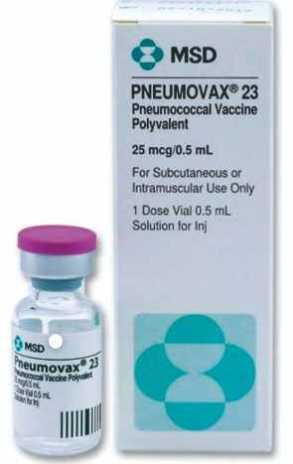
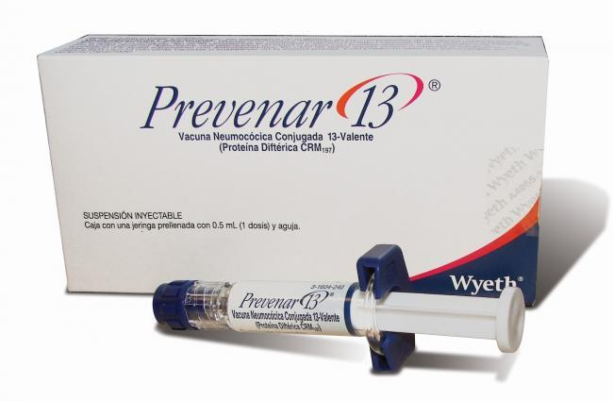
Datos técnicos de la vacuna
Vacuna neumocócica polisacárida (Pneumovax 23®): contiene 23 antígenos polisacáridos capsulares purificados del Streptoccocus pneumoniae de los serotipos (1, 2, 3, 4, 5, 6B, 7F, 8, 9N, 9V, 10A, 11A, 12F, 14, 15B, 17F, 18C, 19A, 20, 22F, 23F y 33F). Cada dosis de 0,5 cm³ contiene 25 microgramos de cada polisacárido capsular disuelto en suero salino isotónico y fenol. Se puede administrar simultáneamente con otras vacunas rutinarias del adulto, como tétanos y difteria tipo adulto.
Vacuna neumocócica conjugada (Prevenar 13®): contiene 13 antígenos polisacáridos del Streptoccocus pneumoniae de los serotipos (1, 3, 4, 5, 6A, 6B, 7F, 9V, 14, 18C, 19A, 19F y 23F) conjugados con la proteína transportadora CRM197 y adsorbidos en fosfato de aluminio (0,125 mg de aluminio). Se aconseja dejar pasar un intervalo de 2 semanas con la vacunación antigripal siempre que se prevea que el paciente va a volver a consulta.

Slide 32
Población diana
La población diana de la vacuna antineumocócica polisacárida de 23 serotipos, es la incluida en alguno de los siguientes grupos:
Personas de 60 o más años sin patología de alto riesgo de enfermedad neumocócica invasiva.
Personas de 2- 59 años, con las siguientes condiciones:
  enfermedad cardiovascular crónica
  enfermedad respiratoria crónica, incluida asma
  diabetes mellitus
  enfermedad celiaca (sólo a partir de 18 años de edad)
  hepatopatía crónica no cirrótica (incluyendo esteatosis hepática)
  enfermedad neurológica y neuromuscular u otros trastornos que dificulten la movilización de secreciones respiratorias o aumenten el riesgo de aspiración
  personas institucionalizadas (residencias de personas mayores, centros de discapacidad, centros de acogida, instituciones penitenciarias…)

Slide 33
Dispensación gratuita de vacuna antineumocócica 13-valente.
Vacuna antineumocócica conjugada (13-S) (dispensación gratuita)
Menores de 1 año Personas de 5 o más años con: Enfermedad de Hodgkin, leucemia, linfoma y mieloma múltiple Cáncer e inmunosupresión (incluida la causada por medicamentos). Quimio-radioterapia Asplenia anatómica o funcional, disfunción esplénica (drepanocitosis homocigota) y tratamiento con eculizumab Inmunodeficiencias de células B o T, deficiencias de complemento y trastornos de la fagocitosis Infección por VIH | Insuficiencia renal crónica avanzada, síndrome nefrótico y diálisis Perdidas de líquido cefalorraquídeo Personas con implantes cocleares o en espera del mismo Alcoholismo crónico y cirrosis Enfermedad inflamatoria crónica Trasplante de órgano sólido y progenitores hematopoyéticos Fibrosis quística Síndrome de Down Antecedentes de padecimiento de enfermedad invasora por S. pneumoniae confirmada por PCR o cultivo para cualquier

Slide 34
Administración secuencial de vacuna antineumocócica 13-valente y 23-valente.
Pauta secuencial (13-S y 23-S 12 meses después)
Personas de cualquier edad con las siguientes condiciones: Inmunodepresión, incluyendo hemopatías malignas, tratamiento inmunosupresor o infección V.I.H. Asplenia, disfunción esplénica (drepanocitosis homocigota), déficit del complemento o tratamiento con eculizumab Enfermedad renal avanzada, síndrome nefrótico y hemodiálisis Alcoholismo crónico y cirrosis Fístula LCR e implante coclear (o en espera de realizarlo) Enfermedad inflamatoria crónica Fibrosis quística Antecedentes de enfermedad neumocócica invasiva confirmada por PCR o cultivo para cualquier serotipo (no incluye la neumonía no bacteriana) Trasplantados (y candidatos) de órgano sólido (TOS) y progenitores hematopoyéticos (TPH) Síndrome de Down

Slide 35
Revacunación
    Persona mayor de 65 años: deberá recibir una dosis de recuerdo solamente si vacunada >5 años antes y siempre que la primera dosis la recibiera con una edad inferior a los 65 años. Todas las personas >65 años institucionalizadas recibirán una dosis de vacuna conjugada si no la ha recibido previamente.
    Solo en los siguientes grupos de riesgo está indicada la revacunación a los 5 años de la primera independientemente de la edad a la que se administrara la primera dosis:
Enfermedad de Hodgkin, leucemia, linfoma y mieloma múltiple.
Quimio-radioterapia-Inmunosupresión.
Infección por VIH.
Inmunodeficiencia congénita o adquirida.
Asplenia anatómica o funcional y disfunción esplénica (drepanocitosis homocigota).
Insuficiencia renal crónica y síndrome nefrótico.
Alcoholismo crónico y cirrosis.
Fístula LCR e implante coclear (o en espera de realizarlo)
Enfermedad inflamatoria crónica.
Trasplante de órgano sólido y progenitores hematopoyéticos (en tratamiento inmunosupresor).

Slide 36
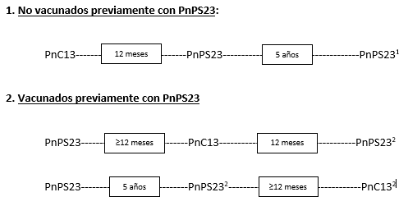
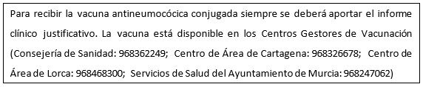
¹ El intervalo entre dos dosis de PnPS23 nunca será inferior a 5 años
² El intervalo entre dos dosis de PnPS23 nunca será inferior a 5 años

Slide 37
Captación
La captación de la población se realizará a través de:
Atención Primaria.
Consulta Especializada.
Servicios de Prevención de Riesgos Laborales y de Medicina Preventiva.
Residencias de la tercera edad, centros de discapacidad y otros centros de personas con factores de riesgo e institucionalizadas.
Hogares de pensionistas y clubes de la tercera edad.
Asociaciones y organizaciones de enfermos crónicos.
Murcia Salud

Slide 38
Registro
Registro de las dosis:
Atención Primaria.
Aquellos que trabajen con OMI-AP, registrarán la dosis de cada persona en su campo correspondiente, el código y el laboratorio:
  Neumocócica polisacárida (Pneumovax 23®):
    12-A (personas de 60 años o más)
    12-B (menores de 60 años con patología crónica). Laboratorio Merck Sharp & Dohme (MSD).
    Neumocócica conjugada (Prevenar-13®): código 34 y laboratório Pfizer (PFI)
    Los Servicios de Prevención de Riesgos Laborales del Servicio Murciano de Salud utilizarán los registros de personal proporcionados al efecto.
    La cobertura en trabajadores y residentes de centros sociosanitarios (residencias de mayores, centros de discapacidad) se calcula tomando en cuenta los registros nominales proporcionados por SansoNet.

Slide 39

Preguntas

Slide 40


Slide 41

¡MUCHAS GRACIAS!
Programa de vacunaciones
Notes:
41

